Slide 1
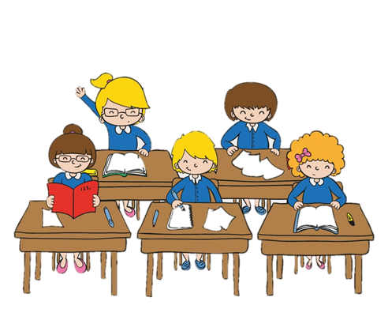
Сборник упражнений для скорочтения
Автор: Кузнецова Татьяна Анатольевна

Slide 2
Содержание
Таблицы Шульте
«Зашумленный» текст
Шторка сверху вниз
Шторка слева направо
Перевёртыш
Текст без пробелов
Текст без гласных
Деформированный текст
Текст с закрытой частью
Поиск в тексте

Slide 3
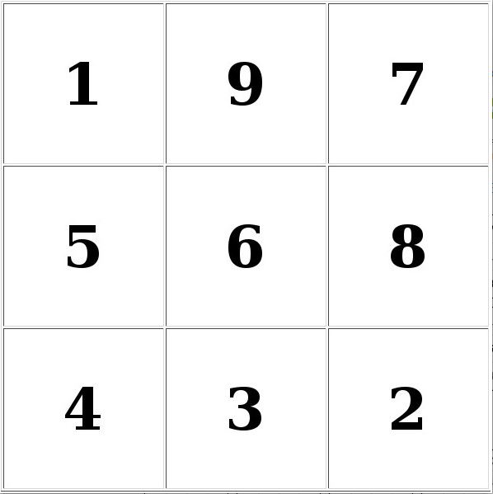
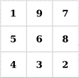
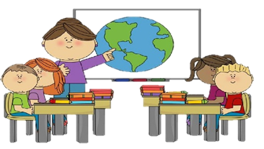
Таблицы Шульте
1 уровень
1
2
3
4
2 уровень
1
2
3
4
3 уровень
1
2
3
4

Slide 4
1 уровень
Отыскать числа в порядке их возрастания
1

Slide 5
1 уровень
Отыскать числа в порядке их возрастания
2

Slide 6
1 уровень
Отыскать числа в порядке их возрастания
3

Slide 7
1 уровень
Отыскать числа в порядке их возрастания
4

Slide 8
2 уровень
Отыскать числа в порядке их возрастания
1

Slide 9
2 уровень
Отыскать числа в порядке их возрастания
2

Slide 10
2 уровень
Отыскать числа в порядке их возрастания
3

Slide 11
2 уровень
Отыскать числа в порядке их возрастания
4

Slide 12
3 уровень
Отыскать числа в порядке их возрастания
1

Slide 13
3 уровень
Отыскать числа в порядке их возрастания
2

Slide 14
3 уровень
Отыскать числа в порядке их возрастания
3

Slide 15
3 уровень
Отыскать числа в порядке их возрастания
4

Slide 16
«Зашумленный» текст
На текст наложены разные элементы. Ваша задача прочитать текст правильно.
1
2
3
4

Slide 17
1
Я поехал рыбачить на Волгу. Рыбаки наловили много рыбы. Из рыбёшек сварили рыбный суп. А из очень мелкой рыбки мама испекла рыбник.
На берегу Белого моря живут люди. Они называют себя поморами. Часто дуют морские ветры. Люди давно занимаются мореплаванием. Они хорошие моряки.

Slide 18
2
Идёт сильный дождь. Больной маленький Кузька лежит под крыльцом. Ольга завязала щенку больную лапу. Мальчики принесли хлеба и молока.
Стоят сильные морозы. Пень закрыт снегом. Ольга и Кузьма взяли коньки. Коньки скользят по льду. Вот большая гора. Школьники везут санки. На санках красивая резьба.

Slide 19
3
Утащу щурёнка у щуки. Поищу в чулане чучело. Вытащу чудовище за щупальце. Я стучу по чулану. Я ищу чулки. Чумазый ворчун сощурился. Я хочу и молчу.
Чудесная чушка смотрит на тучу. Я звоню врачу на дачу. Я кричу товарищу. Я видел чудесную рощу. Я слова учу, учу и пятёрку получу. Захочу и промолчу.

Slide 20
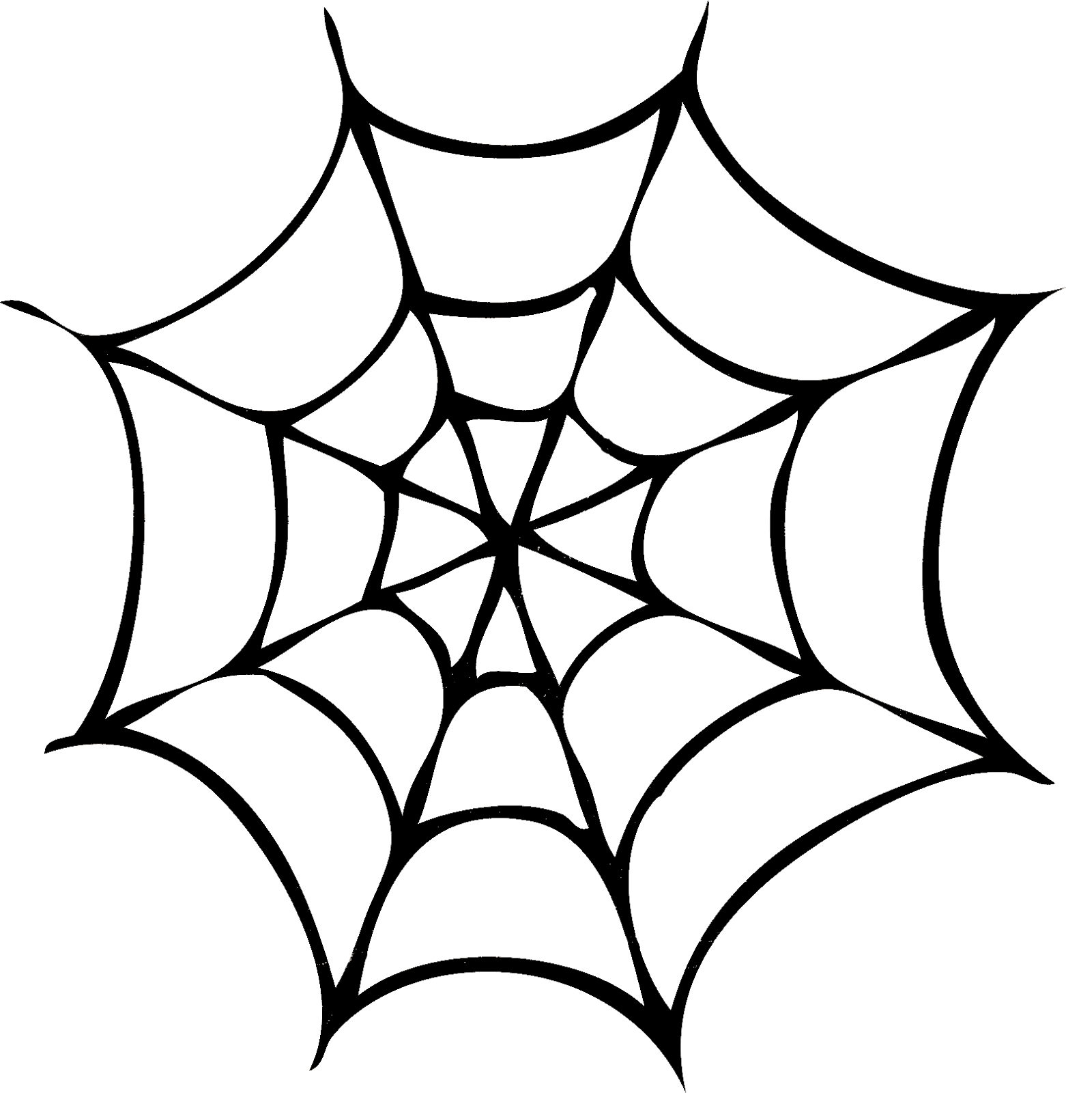
4
Г. Снегирев «Про пингвинов»
Около Антарктиды со стороны Африки есть маленький островок. Он скалистый, покрыт льдами.
И вокруг в холодном океане плавают льдины. Всюду крутые скалы, только в одном месте берег низкий — это пингвиний пляж. С корабля мы выгрузили свои вещи на этот пляж.
Пингвины вылезли из воды, столпились у ящиков. Бегают по мешкам, клюют их и громко кричат, переговариваются: никогда они не видели таких удивительных вещей!
Один пингвин клюнул мешок, голову склонил набок, постоял, подумал и громко что-то сказал другому пингвину. Другой пингвин тоже клюнул мешок; вместе постояли, подумали, поглядели друг на друга и громко закричали: «Карр… Каррр…»
Тут ещё пингвины с гор прибежали на нас смотреть. Много их собралось, задние на передних напирают и кричат, как на базаре. Ещё бы: ведь они первый раз увидели людей и каждому хочется вперёд пролезть, посмотреть на нас, клюнуть мешок.

Slide 21
Шторка сверху вниз
Текст будет постепенно закрывать шторка. Попытайтесь успеть прочитать предложения.
1
2
3
4
5
6

Slide 22
Орёл свил себе гнездо на большой дороге, вдали от моря, и вывел детей.
Один раз возле дерева работал народ, а орёл подлетал к гнезду с большой рыбой в когтях. Люди увидали рыбу, окружили дерево, стали кричать и бросать в орла камнями.
Орёл выронил рыбу, а люди подняли её и ушли.

Slide 23
Наступила поздняя весна. Погода стоит чудесная. Яркие лучи солнца светят над полями, ласкают землю. Тепло. Из земли показалась молодая травка, первые цветочки. На березах и тополях набухли почки. В лесу запахло березовым соком. Скоро на деревьях зазеленеют листья. Вот уже видны их первые зеленые язычки. Хорошо весной!

Slide 24
Маруся и Тамара родные сёстры. У них дома очень много игрушек. Однажды их мама затеяла уборку и задумала выкинуть старые игрушки девочек. Мама сложила игрушки в картонную коробку и отнесла их на детскую площадку рядом с домом. Вечером, когда сёстры возвращались со школы они увидели коробку с игрушками и взяли её домой.

Slide 25
Мама Шуры — детский доктор и часто работает допоздна. Поэтому Шура старается помогать ей по дому: покупает продукты, выносит мусор, протирает пыль. По вечерам Шура часто готовит для родителей ужин. Вчера она готовила макароны с салатом из помидоров и кабачков, а завтра собирается запечь картошку с сыром и рыбой.

Slide 26
Злата сидела на скамейке и ела булку с колбасой. Подошла к Злате бездомная собака. Она поглядела на колбасу, потом на Злату и тихо заскулила. По глазам собаки было видно, что она давно не ела.
Злата отломила половину булки и отдала голодной собаке. Та моментально всё съела. Затем собака потянулась к Злате и стала ласково лизать её ладони.

Slide 27
У Даши душистые ландыши. У Наташи и Гриши живут ежи и чижи. Пушистый кот Рыжик живёт у Серёжи и Алёши. Пиши, но не спеши.
Пушистая снежинка лежит на шишке. У Маши и Яши машина. У Маши карандаши. У Глаши лыжи. У Серёжи были ошибки. Это наши пушистые мыши.

Slide 28
Шторка слева направо
Текст будет постепенно закрывать шторка. Попытайтесь успеть прочитать предложения.
1
2
3
4
5

Slide 29
Падает снег. У дома вырос большой сугроб. Олег, Яков и Глеб надели тёплую обувь. Мальчики вышли за порог. Овраг укрыл снег. Ребята пошли через овраг на речку. Вот прорубь. В реке много рыб. Но они спят.

Slide 30
Клавдия Ивановна сидела на лавке и вязала. Её белый кот бегал за голубями.
Вязала, вязала Клавдия Ивановна и уснула. Клубок ниток вывалился из её ладоней и упал на песок.
Кот заметил клубок и стал катать его. Забыв о голубях, кот толкал и толкал клубок лапками. Коту было так весело!.. Сначала клубок стал совсем маленьким, а потом его и вовсе не стало. Белый кот долго искал свой клубок.

Slide 31
Маленькая Элла очень хотела стать большой. Она всё делала для этого! Мамины туфли на высоких каблуках обувала. Волосы завивала. Бусы на шею надевала. Даже губы помадой подводила. Но все в доме всё равно называли Эллу малышкой.
Как-то Элла сама вымыла на кухне всю посуду и подмела пол. А потом сделала омлет! И тогда неожиданно папа сказал маме: «Наша Элла совсем большая стала!».
Видно, не каблуки и помада людей большими делают!

Slide 32
Владик гулял с Полканом и постоянно кидал ему палку. Полкан не хотел носить палку. Тогда Владик сам стал бегать за палкой. Он вставал на колени, зубами поднимал палку с земли и нёс её Полкану. Да, учёба шла тяжело!
Как-то Владик закинул палку особенно далеко. Полкана долго не было видно. Наконец Владик заметил, что Полкан несёт в зубах палку. Хозяин довольно заулыбался. Когда Полкан подошёл ближе, Влад увидел в его пасти … полосатый милицейский жезл!

Slide 33
Семья готовилась к путешествию. Жена складывала в сумки множество ненужных безделушек. Пять сумок были полным-полны. Нести их было слишком тяжело.
Муж устал от тяжёлой ноши. Стоя у вагона поезда, он тяжело дышал. Когда поезд подъехал, муж сказал жене: «Жалко, что ты не взяла с собой шкафа!»
Жена схватилась за голову. Она вспомнила, что именно в шкафу, на полке, она оставила билеты на поезд!

Slide 34
Перевёртыш
Текст перевёрнут, постарайтесь его прочитать.
1
2
3

Slide 35
1
Для борща нужен щавель.
.ьлеващ нежун ащроб ялД
Проверка
Трещат кузнечики.
.икичензук тащерТ
Проверка

Slide 36
2
. тсук йывисарк сор усел В
В лесу рос красивый куст.
Проверка
лёвц тсуК
Куст цвёл яркими цветами.
иматевц имикря
Проверка
Это был шиповник
кинвопиш лыб отЭ
Проверка

Slide 37
3
Слова записаны наоборот. Читайте справа налево. Для проверки нажмите на мышку.
оП марту и маречев есв еынсел илетиж тюоп и ютарги.
По утрам и вечерам все лесные жители поют и играют.
имикновЗ имасолог тюоп икилбяз и ыдзорд.
Звонкими голосами поют зяблики и дрозды.
тянабараБ ылтяд
Барабанят дятлы.
течохоХ авос
Хохочет сова.
Жужжат шмели и пчёлы.
тажжуЖ илемш и ылёчп
Урчат и квакают лягушки.
тачрУ и тюакавк икшугял

Slide 38
Текст без пробелов
В тексте нет пробелов между словами. Попробуйте прочитать текст.
1
2
3
4

Slide 39
Галку и ворону различить совсем не трудно. Галка вдвое меньше вороны и вся черная, только вокруг шеи серые перышки, будто она серым платочком повязана. А у вороны наоборот: всё туловище серое, черные только голова, шея, крылья да хвост.
(по Г. Скребицкому)
Галкуиворонуразличитьсовсемнетрудно. Галкавдвоеменьшевороныивсячерная,тольковокругшеисерыеперышки,будтоонасерымплаточкомповязана. Ауворонынаоборот:всётуловищесерое, черныетолькоголова, шея, крыльядахвост.
(по Г. Скребицкому)
Проверка

Slide 40
В темном лесу, у лесной тропинки, залег зверь. Это рысь — кошка ростом с большую собаку. Хвост у нее короткий, уши с кисточками, шкура в пятнышках.
Лежит рысь на толстом суку и ждет. Она с дерева так и бросится на добычу.
Втемномлесу, улеснойтропинки, залегзверь. Эторысь — кошкаростомсбольшуюсобаку. Хвостунеекороткий, ушискисточками, шкуравпятнышках.
Лежитрысьнатолстомсукуиждет. Онасдереватакиброситсянадобычу.
Проверка

Slide 41
Летучиемышиоченьполезныезверьки.Онипоедаютвредныхнасекомых.Днемлетучиемышизаворачиваютсявсвоиширокиекрылья, каквплащи, ивисятвтемныхместахвнизголовой.
Наступаетночь. Вылетаютонинаохоту. Многиевредныенасекомыелетаютночью. Почтивсептицыспятвэтовремя. Поэтому «работа» летучихмышейособенноважна. ( По Ю. Дмитриеву)
Летучие мыши очень полезные зверьки. Они поедают вредных насекомых.
Днем летучие мыши заворачиваются в свои широкие крылья, как в плащи, и висят в темных местах вниз головой.
Наступает ночь. Вылетают они на охоту. Многие вредные насекомые летают ночью. Почти все птицы спят в это время. Поэтому «работа» летучих мышей особенно важна.
Проверка

Slide 42
Шляпа лежала на комоде. Котенок Васька сидел на полу. Вовка и Вадик раскрашивали картинки.
Вдруг позади них что-то плюхнулось на пол. Мальчики обернулись и увидели на полу шляпу.
Неожиданно шляпа поползла. Она выползла на середину комнаты и остановилась.
Мальчики испугались и побежали в кухню. Они набрали картошки и стали швырять ее в шляпу. Шляпа как подпрыгнет кверху! Из нее выскочил котенок. (По Н.Носову)
Шляпалежаланакомоде. КотенокВаськасиделнаполу. ВовкаиВадикраскрашиваликартинки.
Вдругпозадинихчто-топлюхнулосьнапол. Мальчикиобернулисьиувиделинаполушляпу.
Неожиданношляпапоползла. Онавыползланасерединукомнатыиостановилась.
Мальчикииспугалисьипобежаливкухню. Онинабраликартошкиистали швырятьеёвшляпу. Шляпакакподпрыгнеткверху! Изнеёвыскочилкотенок. (По Н.Носову)
Проверка

Slide 43
Текст без гласных
В тексте пропущены некоторые гласные. Попробуйте восстановить гласные и прочитайте правильно текст.
1
2
3
4

Slide 44
Зв-нкими, ч-стыми г-л-сами п-ют з-блики, с-л-вьи, п-вчие др-зды. Скр-пят ж-ки и к-зн-чики. Б-р-банят д-тлы. Св-стят фл-йтой ив-лги. Л-ют л-с-цы и б-лые к-роп-тки. В-ет в-лк. -хает ф-л-н. Ж-жжат шм-ли и пч-лы. (По В. Бианки.)
Звонкими, чистыми голосами поют зяблики, соловьи, певчие дрозды. Скрипят жуки и кузнечики. Барабанят дятлы. Свистят флейтой иволги. Лают лисицы и белые куропатки. Воет волк. Ухает филин. Жужжат шмели и пчелы. (По В. Бианки.)
Проверка

Slide 45
Одуванчик похож на солнышко с золотыми лучами. А рядом белеет пушистый шарик.
Таня дунула на шарик. Полетели пушинки. Потому и называется одуванчик.
Танюша пришла домой с золотым веночком на голове.
Вечером уснула девочка. И одуванчики закрыли свои цветочки до утра.
Од-в-нчик п-х-ж на с-лн-шко с з-л-тыми л-чами. А р-дом б-леет п-ш-стый ш-р-к.
Т-ня д-нула н- ш-р-к. П-л-тели п-шинки. П-т-му и н-зыв-ется од-в-нчик.
Т-нюша пр-шла д-мой с з-л-тым в-ночком н- г-л-ве.
В-чером -снула д-в-чка. И од-в-нчики з-крыли св-и цв-т-чки д- -тра.
Проверка

Slide 46
В том городе, где оказался Чебурашка, жил да был крокодил по имени Гена. Каждое утро он просыпался в своей маленькой квартире, умывался, завтракал и отправлялся на работу в зоопарк. А работал он в зоопарке… крокодилом. Придя на место, он раздевался, вешал на гвоздик костюм, шляпу и тросточку и ложился на солнышке у бассейна.
(Э. Н. Успенский)
В т-м г-р-де, гд- -к-зался Ч-б-рашка, ж-л д- б-л кр-к-дил по им-ни Г-на. К-ждое -тро -н пр-сып-лся в св-ей м-л-нькой кв-рт-ре, ум-в-лся, з-втр-кал и –тпр-влялся н- р-б-ту в з--парк. А р-б-тал -н в з--парке… кр-к-дилом. При-дя н- м-сто, -н р-зд-вался, в-шал н- гв-зд-к к-ст-м, шл-пу и тр-сточку и л-жился н- с-лн-шке у б-сс-йна. (Э. Н. Успенский)
Проверка

Slide 47
Н-ст-пила –с-нь. Л-стья н- д-р-вьях пож-лт-ли, и ст-ли оп-д-ть. В-сь дв-р, гд- ж-л Н-к-тка, ст-л п-х-ж н- -дин спл-шной к-вер -з ж-лто — кр-сн-х л-стьев. Б-ло оч-нь кр-с-во. Н- дл- дв-рн-ков р-б-ты приб-в-лось. К-ждое -тро, к-гда вс- -щё сп-сли, дв-рник, т-тя З-на, ст-р-тельно зам-тала дв-р м-тлой. Сначала, -на зам-тала л-стья в неб-льшие к-чки, а п-том соб-рала -х в т-чку и отв-зила н- к-чу. А в-ч-ром, л-стья ув-зила м-шина, с б-льшим к-з-вом.
Наступила осень. Листья на деревьях пожелтели, и стали опадать. Весь двор, где жил Никитка, стал похож на один сплошной ковер из жёлто — красных листьев. Было очень красиво. Но для дворников работы прибавилось. Каждое утро, когда все ещё спасли, дворник, тётя Зина, старательно заметала двор метлой. Сначала, она заметала листья в небольшие кучки, а потом собирала их в тачку и отвозила на кучу. А вечером, листья увозила машина, с большим кузовом.
Проверка

Slide 48
Деформированный текст
Прочитайте текст, не обращая внимания на лишние элементы.
1
2
3

Slide 49
Прочитайте слова, написанные разными шрифтами.
Л ж м к И е С и д и в А е р д а ф т ь
ЛИСА, жираф, медведь, кит
Проверка
зпФасоИроЛяпйноклкИазеНанаь
зарянка, поползень, ФИЛИН, сойка
Проверка
кпрКулыУшоБнЫшакШктаКаА
крынка, плошка, КУБЫШКА, ушат
Проверка

Slide 50
Прочитайте текст, не обращая внимания на цифры.
«Тощий Тимка всех тощее,
Тоще тощего Кащея!
Он не ест у нас ни щей,
Ни борщей, ни овощей –
Вот и тощий, как Кащей!».
«Т1ощ5ий Т66им7ка в1с3ех т5ощ77ее,
Т8ощ9е то9ще1го К3ащ92ея!
О1н н8е е43ст у4 н12ас н1и щ09ей,
Н0и б2ор1щ3ей, н4и ов44ощ6ей –
Во67т и т9ощ13ий, ка1к Ка1ще11й!».
Проверка

Slide 51
Читайте только чёрные буквы.
«Впо мпрсапке рахкти шрурушат в дареакте.
Труопика на тирбаве, тирвавфка на тордопике.
Кыртаб кортабу гюрмабили содрелал.
На гроре Аруариат рцасатет ктрупиный вуинщогэрад.
До гиорподра диортога в гборюу, от гяормодна – со горы.
Раомоа МДашхе найрывлал рятомажшек.
Муоротчирла моэрогка, проырочдила сиоробка».
«Во мраке раки шуршат в драке.
Тропка на траве, травка на тропке.
Краб крабу грабли сделал.
На горе Арарат растет крупный виноград.
До города дорога в гору, от города – с горы.
Рома Маше нарвал ромашек.
Морочила морока, пророчила сорока».
Проверка

Slide 52
Текст с закрытой верхней или нижней частью
В предложениях спрятана верхняя или нижняя часть. Восстановите текст.
1
2
3
4

Slide 53
Хорошо было за городом! Стояло лето, рожь уже пожелтела, овсы зеленели, сено было смётано в стога; по зелёному лугу расхаживал длинноногий аист и болтал по-египетски — он выучился этому языку от матери. За полями и лугами тянулись большие леса с глубокими озёрами в самой чаще. Да, хорошо было за городом! (Г.Х. Андерсон)
Проверка

Slide 54
Жил-был Крокодил. Нет, нет, это был совсем не тот известный Крокодил, который по Невскому ходил! — ведь тот Крокодил, как ты, конечно, знаешь, жил да был, а этот просто жил-был. К тому же этот Крокодил ходил мало (он чаще плавал). Словом, это был самый настоящий Крокодил, и жил он в самой настоящей Африке. (Ма-Тари-Кари — Заходер Б.)
Проверка

Slide 55
На другой день Герде опять позволили играть в чудесном цветнике на солнце. Так прошло много дней. Герда знала теперь каждый цветок в саду, но как ни много их было, ей все же казалось, что какого-то недостает, только какого? И вот раз она сидела и рассматривала соломенную шляпу старушки, расписанную цветами, и самым красивым из них была роза — старушка забыла ее стереть, когда спровадила живые розы под землю. Вот что значит рассеянность! (Г.Х. Андерсен)
Проверка

Slide 56
Около изгороди стоял длинный шест, на нём торчало соломенное чучело – отгонять птиц. Голова чучела была сделана из мешочка, набитого соломой, с нарисованными на нём глазами и ртом, так что получалось смешное человеческое лицо. Чучело было одето в поношенный голубой кафтан; кое-где из прорех кафтана торчала солома. На голове была старая потёртая шляпа, с которой были срезаны бубенчики, на ногах – старые голубые ботфорты, какие носили мужчины в этой стране. (Волков А.М.)
Проверка

Slide 57
Поиск слов и словосочетаний в тексте
За определённое время необходимо найти нужные слова в тексте или ответить на вопрос.
1
2
3
4

Slide 58
Найди слово «на»
На реке раскрылись белые лилии и золотые кувшинки. Буйно цветет над водой водяная кашка.
Дикая утка вывела из осоки маленьких утят. Летают над водой белые и синие стрекозы. В воде плавают пузатые караси. В зеленой осоке затих, притаился зубастый щурёнок. Ходко снуют по пруду на длинных лапках водяные паучки. (По И. Соколову-Микитову).
на
Проверка

Slide 59
Найди слово «хоть»
У меня птицы не бездельничают. Воробьи у меня температуру показывают. Как термометры. Утром только взгляну в окно на кормушку — и уже знаю, тепло на улице или холодно.
Если воробьи гладенькие и поджарые, значит, тепло на улице, а если пухлые и взъерошенные, словно надутые шарики, значит, мороз трескучий, береги уши и нос! И хоть бы когда подвели меня воробьишки.
хоть
Проверка

Slide 60
Найди ответ на вопрос «Как лебеди выразили доверие к человеку?»
Однажды я увидел на озере двух белых птиц. Это были лебеди - кликуны. Моя бабушка сказала, что они плавают здесь уже больше двух недель. Значит, им понравилось это место. Они хотят здесь поселиться.
Я сделал для птиц плавающую кормушку. Насыпал в нее зерно, моченый хлеб. Лебеди долго не решались приблизиться к кормушке. Но однажды один из них подплыл и взял хлеб.
Постепенно лебеди привыкли ко мне. Они брали угощение прямо из рук.(Из журнала «Юный натуралист»)
Они брали угощение прямо из рук
Проверка

Slide 61
Найди ответ на вопрос «Почему гуси боялись стрекозу?»
Каждое утро хозяйка выносила утятам полную тарелку рубленых яиц. Она ставила тарелку возле куста, а сама уходила. Как только утята подбегали к тарелке, из сада вылетала большая стрекоза. Она страшно стрекотала. Утята убегали и прятались в траве. Они боялись, что стрекоза их всех перекусает. А злая стрекоза садилась на тарелку, пробовала еду и потом улетала. После этого утята уже целый день не подходили к тарелке.(По Е Житкову.)
Она страшно стрекотала
Проверка

Slide 62
Источники:
4-15 слайд: https://cepia.ru/speedreading/schulte/
Тексты:
1. https://xn--j1ahfl.xn--p1ai/library/teksti_dlya_proverki_tehniki_chteniya_155119.html
2. https://mishka-knizhka.ru/
3. https://logopedprofiportal.ru/
4. https://uchitelya.com/russkiy-yazyk/128871-teksty-dlya-spisyvaniya-s-zadaniyami-1-2-klass.html
5. https://nukadeti.ru/rasskazy
Картинки:
https://catherineasquithgallery.com/uploads/posts/2021-02/1613639216_96-p-fon-dlya-prezentatsii-kniga-raskritaya-121.png
https://shop.solo-it.ru/upload/iblock/09f/logo.jpg
https://kartinkin.net/uploads/posts/2022-03/1648069972_1-kartinkin-net-p-pautina-cheloveka-pauka-kartinki-1.png
https://catherineasquithgallery.com/uploads/posts/2021-03/1614772574_21-p-nezhnie-detskie-foni-22.jpg

